Slide 1
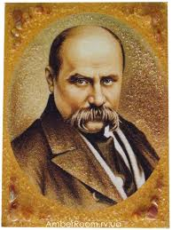
Всеукраїнський інтерактивний конкурс Малої академії наук «МАН-Юніор-Дослідник» номінація « Історик-Юніор-2014»
Проект – дослідження :
Історичне підґрунтя поеми Т.Г. Шевченка
«Гайдамаки»
Давно те минуло, як, мала дитина,
Сирота в ряднині, я колись блукав,
Без свити, без хліба, по тій Україні
Де Залізняк, Гонта з свяченими гуляв…
учениці 8-А класу,
Пологівської спеціалізованої різнопрофільної школи І-ІІІ ступенів №2 Плющакової Катерини Анатоліївни
Науковий керівник: Штандюк Світлана Іванівна

Slide 2
Мета проекту:
з’ясувати історичну основу поеми «Гайдамаки»;
співставити події,описані поетом, та порівняти їх з історичними фактами.
Завдання дослідження:
проаналізувати історичну концепцію Гайдамаччини, літературно трансформовано Т.Г.Шевченком;
дослідити елементи історичної правди і відображення їх в поемі Т.Г.Шевченка;
розкрити особливості сприйняття літературного твору в історичному контексті.

Slide 3
Творчий задум поета
…Це вже було в моїй крові, я ж рідний онук одного з гайдамаків.
Т.Г.Шевченко
У війську Залізняка і Гонти воювало чимало селян з села Кирилівки
Розповіді діда Івана - очевидця, а може, й учасника повстання
Поема «Гайдамаки»
З сестрою Катериною ходив до Мотронинського монастиря, де гайдамаки святили ножі
Звенигородщина –центр бурхливих подій Коліївщини

Slide 4
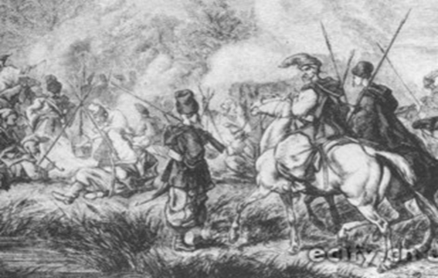
Коліївщина: як це було
У 1667р. Московщина підступно порушила Переяславську угоду - віддала Правобережну Україну під владу Польщі. Розлючена польська шляхта влаштувала справжній геноцид українців.
Народ знемагав у нестерпному рабстві: робочий день селянина-кріпака тривав улітку 19, узимку – 12 годин.
Панував і національно - релігійний гніт. Польська влада намагалася викориніти на Правобережжі православ’я і нав’язати уніатство та католицизм.
Розбрелись конфедерати
По Польщі, Волині
По Литві, по Молдаванах
І по Україні…
Руйнували, мордували,
Церквами топили…

Slide 5
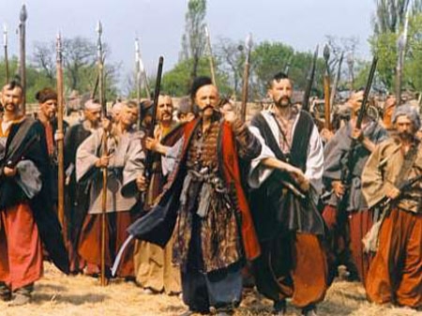
У відповідь від початку 18ст. З’являються загони українських селян-повтанців, яких поляки називають гайдамаками. Гайдамаки нападали на поміщицькі маєтки, вбивали шляхту і зникали в лісах, ярах.

Slide 6
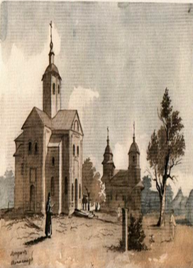
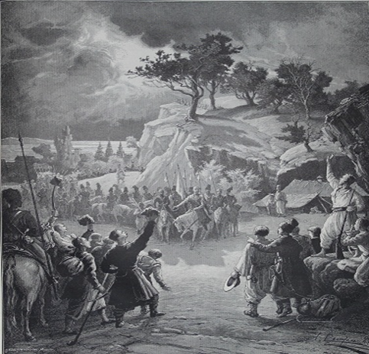
У 1768р. По всьому Правобережжі розгорілося потужне протипольське повстання, що одержало назву Коліївщина, бо основною зброєю гайдамаків були кілки. Розпочалося повстання на Зелені свята (Трійцю) 29 травня 1768 р. біля Мотронинського монастиря в Холодному Яру.
Задзвонили в усі дзвони
По всій Україні,
Проти ночі Маковія,
Як ножі святили
…а диякон:
«Нехай ворог гине!
Беріть ножі! Освятили.»
Аж серце холоне!..
Розібрали, заблищали
По всій Україні…

Slide 7
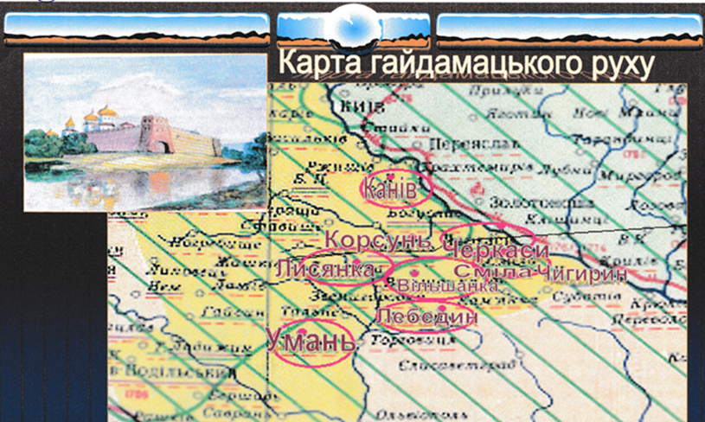
З Черкащини повстання поширилося на все Правобережжя – Київщину, Брацлавщину, Поділля, на Волинь і навіть Галичину. Коліївщина швидко поширювалася, сили повстанців щоденно зростали. Т.Г. Шевченко відтворює грізний масовий характер руху.
На улицях, на розпуттях,
Собаки, ворони,
Гризуть шляхту, клюють очі,
Ніхто не боронить.
Та й нікому; осталися
Діти та собаки, -
Жінки навіть з рогачами пішли в гайдамаки.

Slide 8
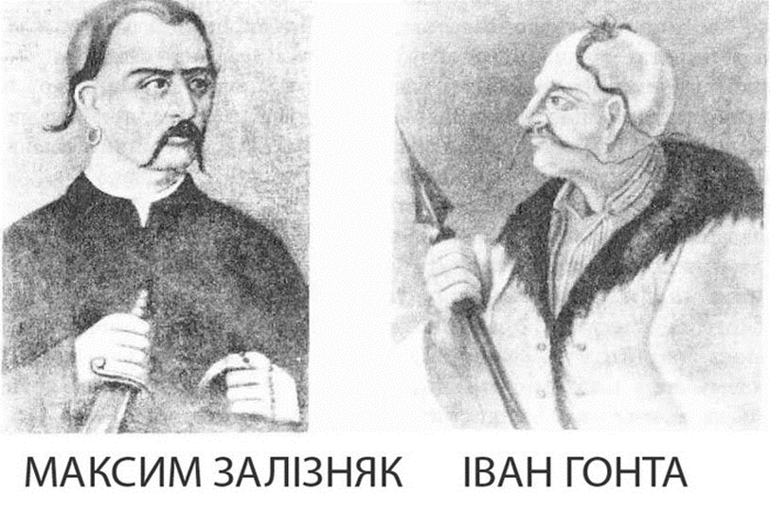
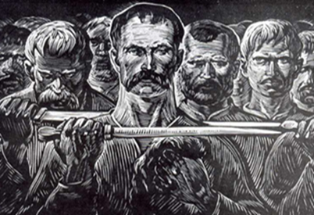
Керівники повстання
Очолив цю народну війну запорізький козак, уродженець с. Медведівка Максим Залізняк та сотник надвірної міліції, уманський полковник Іван Гонта
А серед базару
Стоїть Гонта з Залізняком,
Кричать : «Ляхам кари!
Кари ляхам, щоб каялись!»
І діти карають…

Slide 9
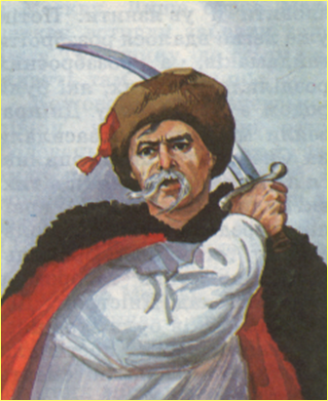
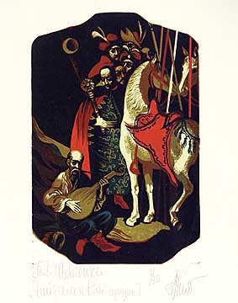
Максим Залізняк – козак-запорожець, один з керівників повстання 1768 року. Організував повстанські загони і привів їх від Чигирина до Умані, міста, що належали тоді польському магнатові Потоцькому. Під Уманню Залізняк з’эднався з загоном другого керівника Коліївщини - Гонти.
Шануйтеся, вражі ляхи,
Скажені собаки:
Йде Залізняк Чорним шляхом,
За ним гайдамаки…

Slide 10
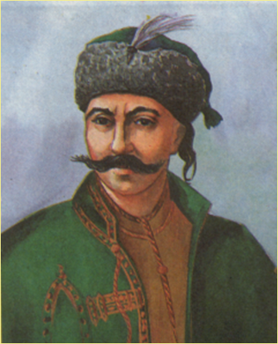
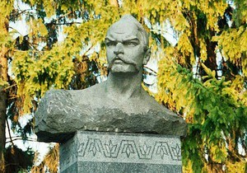
Іван Гонта – сотник надвірної міліції, уманський полковник, командир повстанського корпусу гайдамаків. Уманський губернатор Р. Младанович послав козацький полк під командою Гонти знищити військо Залізняка. Але Гонта несподівано перейшов на бік гайдамаків, зробив гідний, лицарський вибір.
Чорним шляхом запалало,
І кров полилася
Аж у Волинь. По Поліссі
Гонта бенкетує,
А Залізняк в Смілянщині
Домаху гартує…

Slide 11
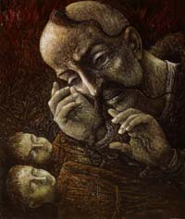
Шевченко одягає маску оповідача-селянина, що переказує народну правду про гайдамаків, хоч і мальовану, але не спотворену брехнею опонентів. У поемі допущенно кілька історичних неточностей:
Гонта не вбивав своїх синів за католицтво, - хоча б тому, що мав чотирьох доньок і одного сина, котрі, як і дружина, були православними.
В образі Гонти поет показує трагедію вибору між кар’єрою, особистим щастям і вірністю пригнобленій Вітчизні. Гонта двічі, спочатку громаді, а потім синам пояснює, чому мусить так вчинити:
Бо не я вбиваю,
А присяга.
Він розуміє, що відтепер пропащий. І Гонта не чекає прощення, він просить душі забитих ним синів:
Та благайте, просіть Бога,
Нехай на сім світі
Мене за все покарає…
Гонто, Гонто!
Оце твої діти.
Ти нас ріжеш – заріж і їх:
Вони католики.
Чого ж ти став? чом не ріжеш?
Поки невеликі,
Заріж і їх, бо виростуть,
То тебе заріжуть…
«Убийте пса! а собачат
Своєю заріжу.»

Slide 12
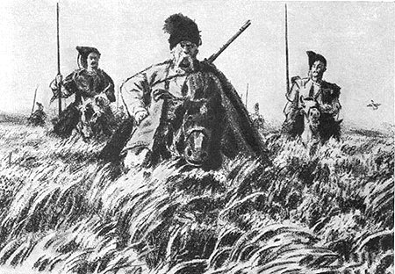
Замучено титаря у Млієві, а не у Вільшані, і було це не влітку, а взимку .
Налигачем скрутили руки,
Об землю вдарили – нема.
Нема ні слова. «Мало муки…
У тім’я цвяшок закатай!»
Не витерпів святої кари,
Умер сердега
польський гімн «Jeszcze Polska nie zginela», який у поемі співають конфедерати, був написаний значно пізніше
Поїхали
Ляхи у Вільшану.
Один тілько під лавою
Конфедерат п’яний
Не здужав стать, а курника,
П’яний і веселий:
«My zyjemy. My zyjemy,
Polska nie zginela».

Slide 13
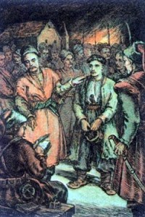
Погуляли гайдамаки,
Добре погуляли:
Трохи не рік шляхетською
Кров’ю наповали
Україну та й замовкли –
Ножі пощербили.
Повстання почалося не в серпні, а наприкінці травня 1768 року і тривало не рік, а півтора місяця. ..
Сирота Ярема,
сирота убогий:
Ні сестри, ні брата,
нікого нема!
Придбав Максим собі сина
На всю Україну.
Хоч не рідний син Ярема,
А щира дитина.
Ярема Галайда не є історичною особою. У «Передмові» Шевченко зазначав, що «Галайда наполовину видуманий». Ярема – реалістичний образ, поданий у романтичному дусі.
Важливо, що Ярема не гине: такі, як він, мають передати наступному поколінню естафету священної боротьби.

Slide 14
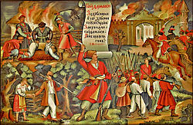
У поемі Т. Г. Шевченко не зображує розгрому гайдамацьких загонів об’єднаними польськими і російськими військами, а також покарання повстанців. Лише в «Епілозі» повідомляється про страту Гонти, смерть Залізняка на засланні, а також про самоліквідацію повстанських загонів.
Нема Гонти; нема йому
Хреста, ні могили.
... Один тілько брат названий
Оставсь на всім світі,
Та й той – почув,
що так страшно
Пекельнії діти
Його брата замучили,
Залізняк заплакав
Вперше зроду; сльози не втер,
Умер неборака.
Нудьга його задавила
На чужому полі,
В чужу землю положила:
Така його доля!

Slide 15
Висновки
Нехай житом - пшеницею, як золотом, покрита, не розмежованою останеться навіки од моря і до моря — слов’янська земля.
Т.Шевченко
Проаналізувавши історичні та літературні джерела, було встановлено, що Т.Г.Шевченко у поемі «Гайдамаки» допускає ряд історичних неточностей. Мета поета не представити колекцію точних деталей, а передати атмосферу жахливої трагедії, її духовний смисл.
Перебільшуючи розмах і тривалість гайдамацької помсти, подаючи вигаданий епізод убивства Гонтою своїх дітей, Кобзар заперечує злопомсту. За трагедію, що сталася, поет засуджує і поляків, і українців. Поляків за те, що «Уб’єм брата! Спалим хату!»; українців – за сліпу помсту.
Хвилююче запитання поета: «Що буде з нашими синами?», тобто, яке майбутнє українського народу, звучить сьогодні аж надто злободенно. Осуджуючи міжнаціональну ворожнечу, закликаючи слов’янські народи до єднання, у своїй поемі він малює прекрасну картину вільного і щасливого життя народів, що ввижалося йому в майбутньому як результат цього єднання, мирного братерського співжиття .

